Slide 1

PO Meeting

Slide 2
Sprint review
Demostratie ATM
Binnenkant ATM
Website/server

Slide 3
demonstratie
Inloggen
Pinnen
Stepper motoren
Bon printer

Slide 4
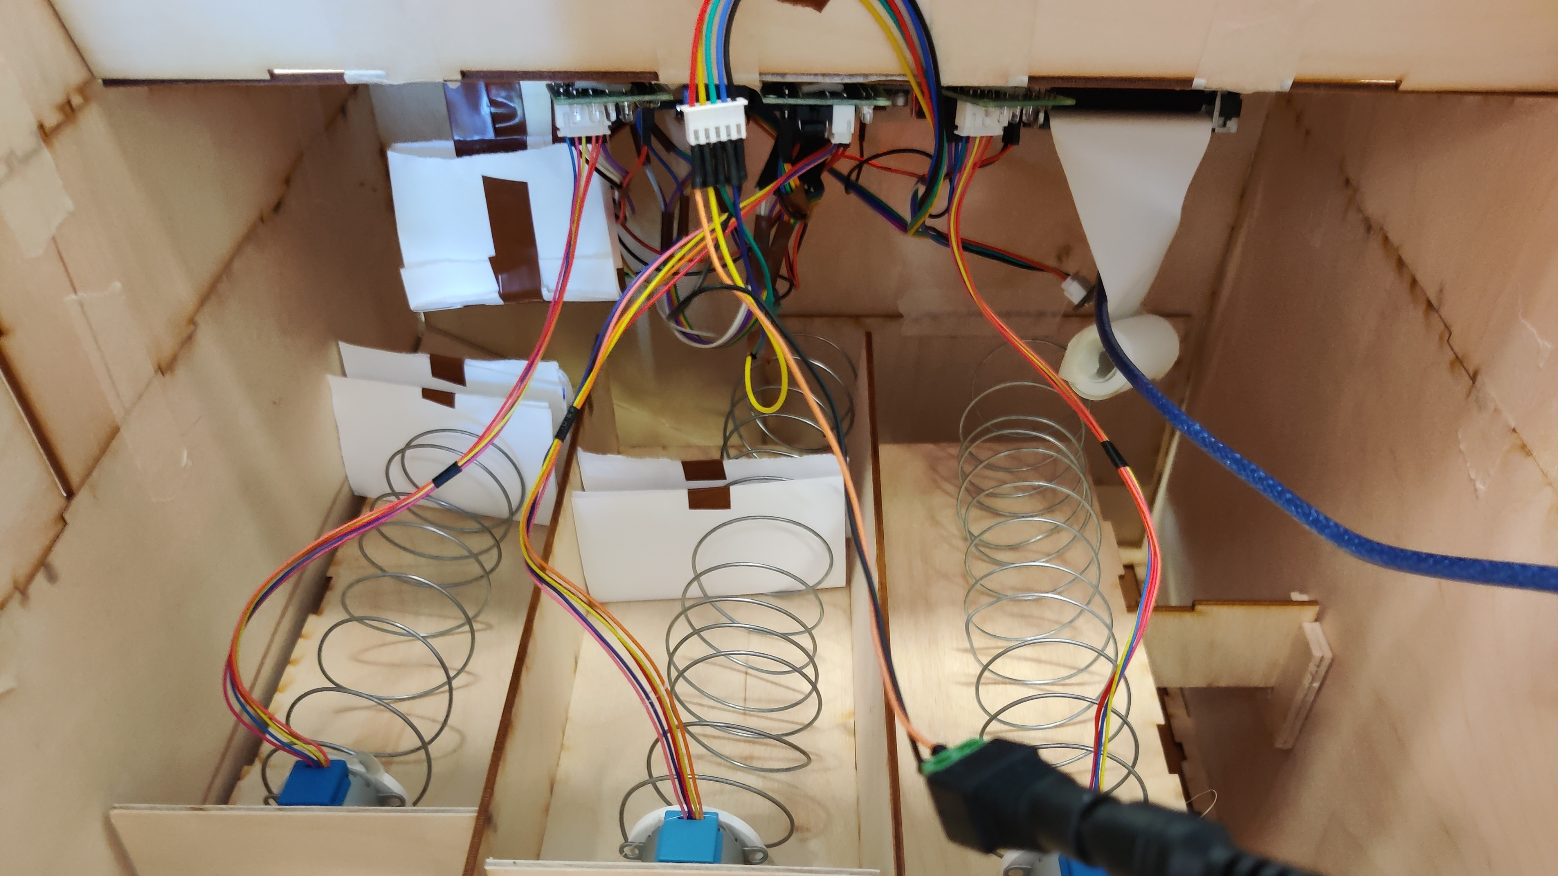
Binnenkant

Slide 5
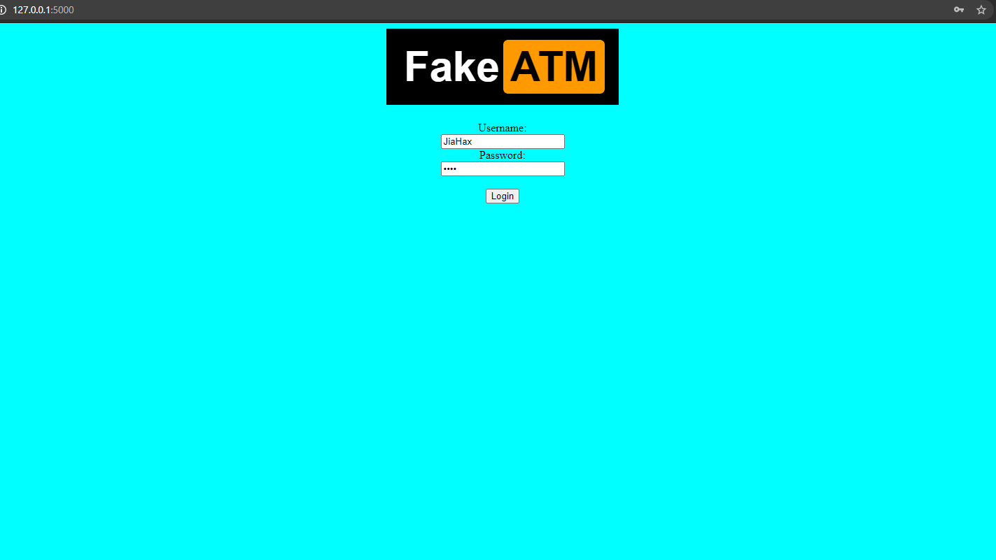
Website / server

Slide 6

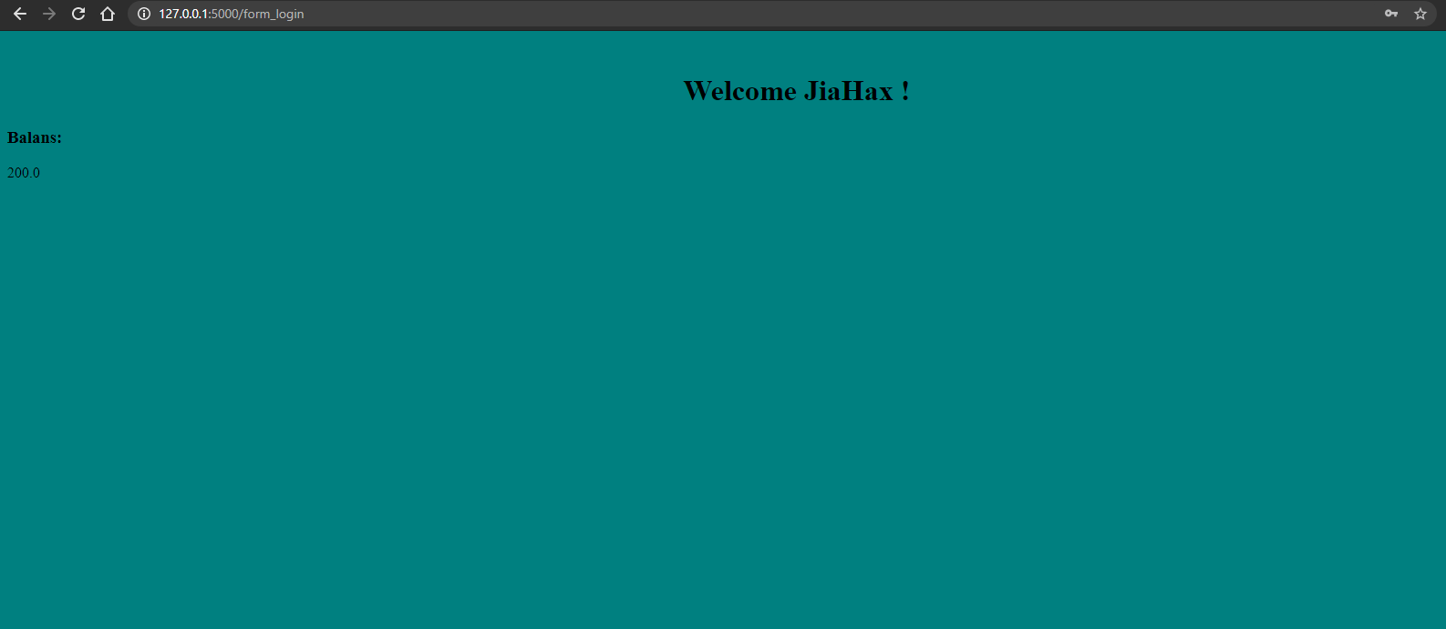

Slide 7
oude Presentatie Sprint Backlog
Features | Wil ik | Als gebruiker | Waarom | Taken | Moeilijkheids-graad | Acceptance criteria
8 | Pinnen in elke landen | De klanten | Het zou fijn zijn als klanten kan pinnen in andere landen. Dan weet de klant dat hij/zij met rust kan geld opnemen in andere landen. | Programmeren van een REST API voor het interactie met de landserver | 7 | Ontwerp bovenkant moet gaten bevatten voor 8 knoppen, Pin ingang, Bon uitgang, numpad, Laptop scherm stand.
 |  |  |  | Setup onze landserver | 6 | Ontwerp onderkant moet gaten bevatten voor de biljetten dispenser.
 |  |  |  | Landserver kan communiceren met de NOOB server | 7 | Dispenser moet 3 dispenser bakken bevatten om de biljetten uit te werpen.

Slide 8
Retrospective
Wat kan er beter?

